Slide 1
速度误差分析

Slide 2
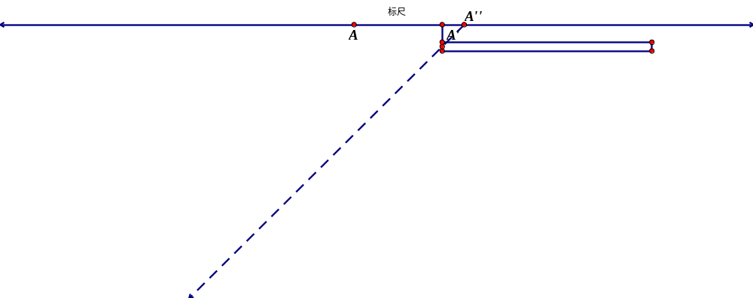
速度误差1
标尺不不在同一直线上的误差，测出的是球在标尺上的速度，而非在管所在直线上的速度。距离1m处拍摄。误差 δ=0.1/1*100%，实际速度应该偏小。

Slide 3
速度误差2
视频上标尺标了0.4m，tracker就默认为视频上同等长度都为0.4m。事实上，在离我们近的地方实际小于0.4m，远的地方大于0.4m

Slide 4
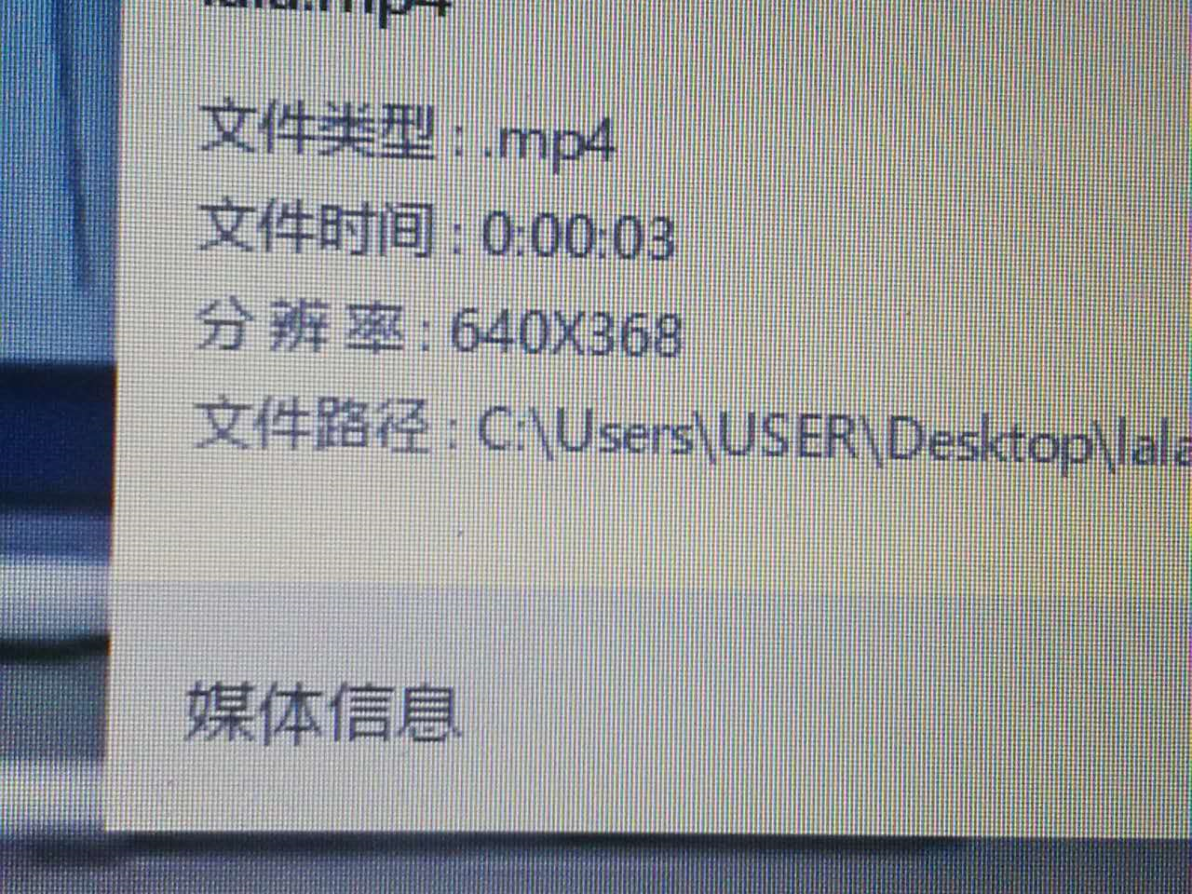

Slide 5
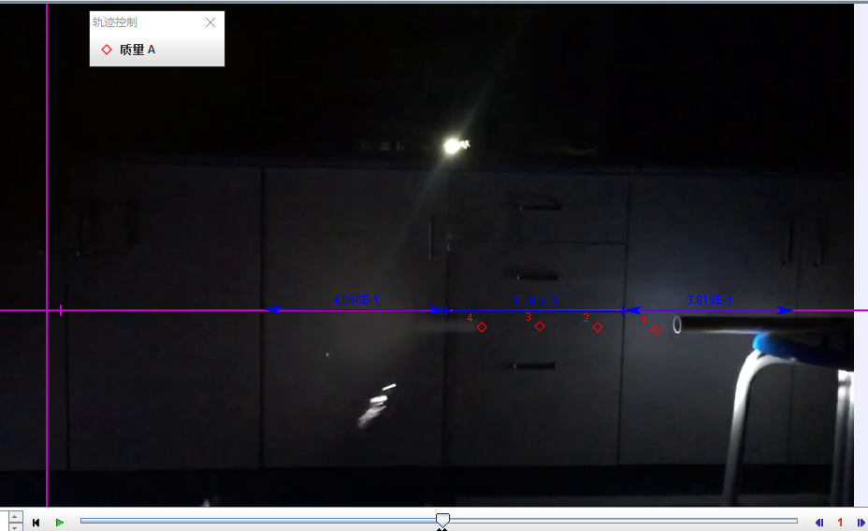

Slide 6
以上方法本身也会有一定误差，尽量使每根标尺贴近坐标轴，两端与柜子的交线有交点，可以一定程度上将误差降到最低。

Slide 7
一般取点取三到四个点，一般会有1/4的长度的距离是有偏差的。
假设3/4的长度是精确的，那么该误差为
δ=1/4x(4-3.818)/4*100%=1.14%,实际速度应该偏大

Slide 8
速度误差3
题目要求测得最大管口速度，即使管口一瞬间的速度，但是实际上这是很难操作的，球在运动过程中会形成多个点或线状，一个点测速误差反而可能更大。
现估计测多个点造成的误差:δ= (3.94-3.77)/3.77x100%约等于4%。实际速度应该偏大。

Slide 9
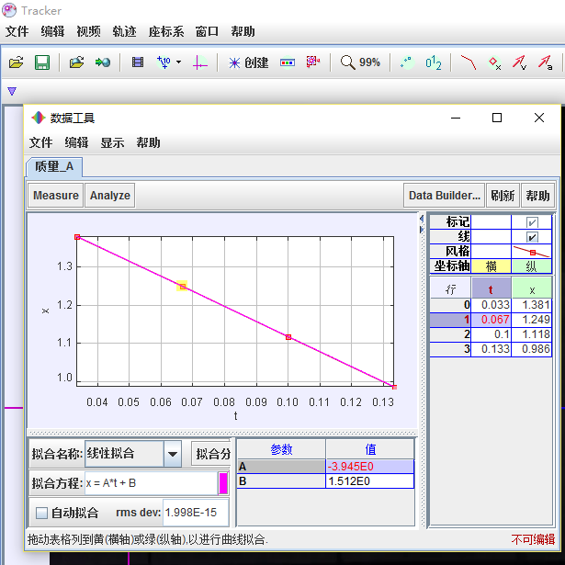
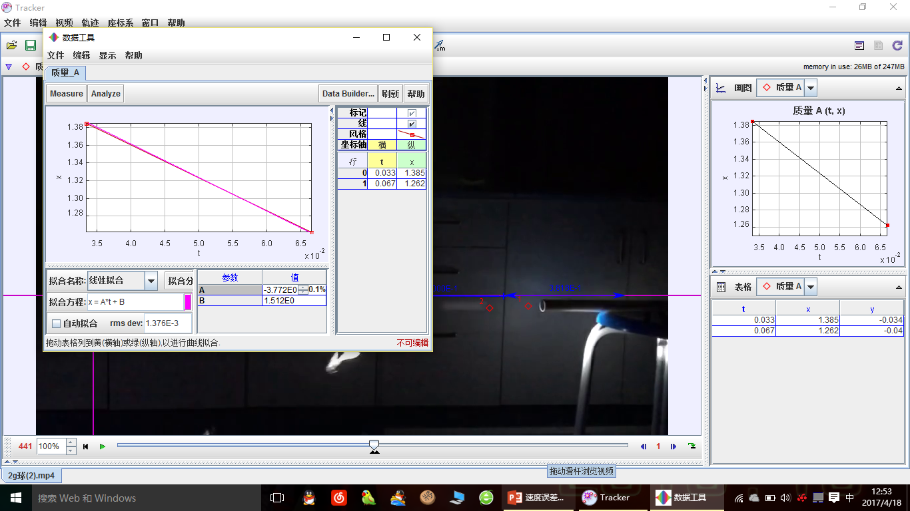

Slide 10
速度误差4
因为整个运动是三维的。可能出管的时候并不是在平面内。
在拍摄时难免人会从上往下拍，看到的距离和实际距离也会有差距。

Slide 11
综上，向下的误差约10%，向上的误差约为5%

